Slide 1



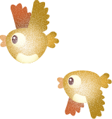

  Chào mừng các em
  đến với tiết Toán

Slide 2

Khởi động

Slide 3
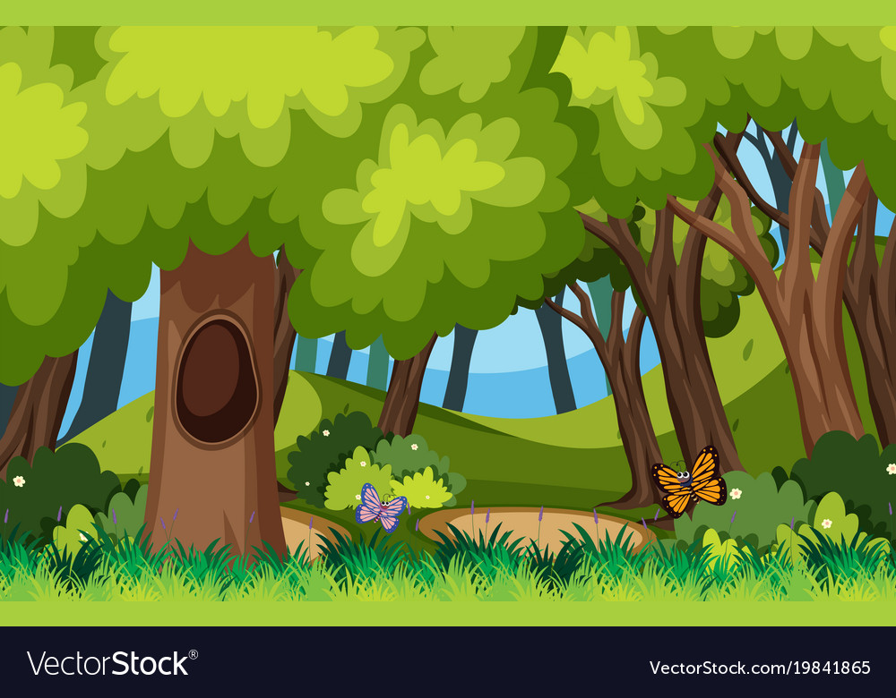

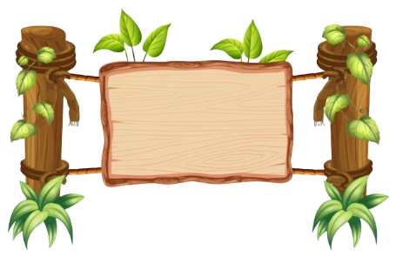


Bay
???
Bóng
Thông
Thái
???
?
?

Slide 4
Cách chơi:
Để giúp cậu bé tìm hiểu những kiến thức đã bị mất. Các em hãy chọn quả bóng bay chứa đáp án đúng của mỗi câu hỏi.
Trả lời đúng bóng bay sẽ tự động điền đáp đúng lên ô. Cậu bé sẽ học lại được kiến thức đã bị mất.
Trả lời sai bóng bay sẽ biến mất. Và đồng nghĩa cậu bé sẽ bị mất đi tri thức đó

Slide 5

8
+
8
=
???
???
16
26
15
25

Slide 6
15
-
8
=
???
???
6
7
8
9

Slide 7
13
-
7
=
???
???
4
5
6
8

Slide 8
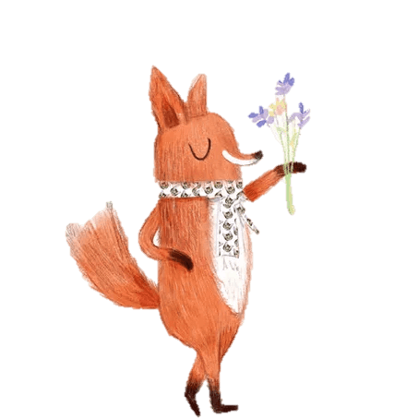
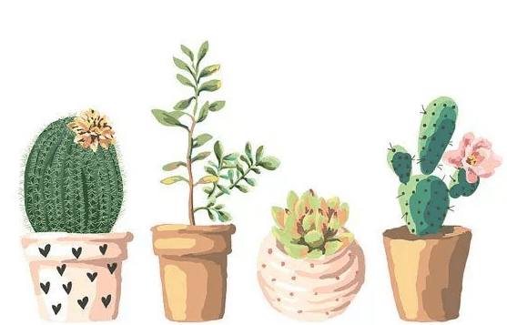
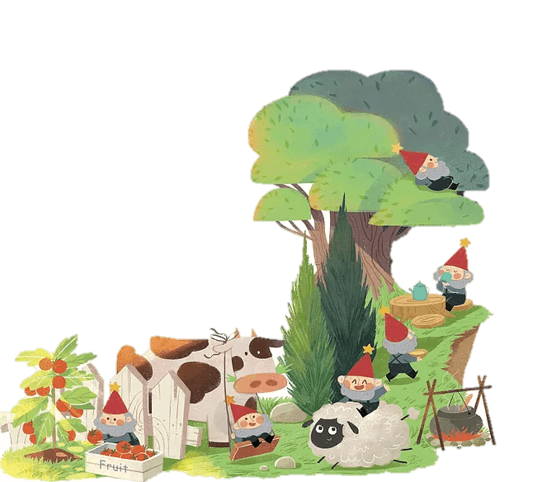
Bài 34: Ôn tập hình phẳng

Slide 9


Thứ Hai ngày 3 tháng 1 năm 2022
Toán
Bài 34: Luyện tập ( Tiết 2)

Slide 10

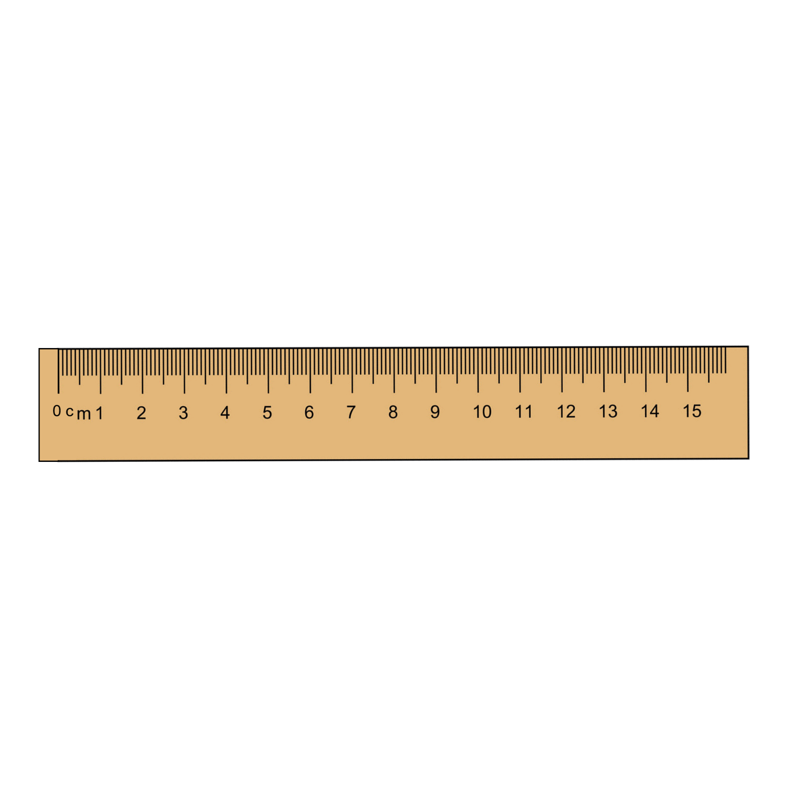
a. Vẽ đoạn thẳng AB dài 5cm.
b. Vẽ đoạn thẳng CD dài 7cm.
1
A
5cm
B
C
7cm
D

Slide 11
Thứ Hai ngày 3 tháng 1 năm 2022
Toán
Bài 34: Luyện tập ( Tiết 2)
Bài 1 (tr 130)
a.
A
5cm
B
b.

Slide 12
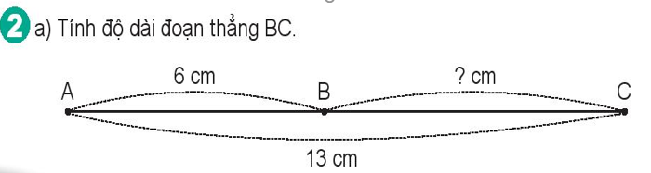

Slide 13
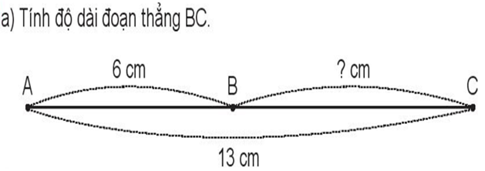
Bài 2 (tr 130)
a.
Bài giải

Slide 14
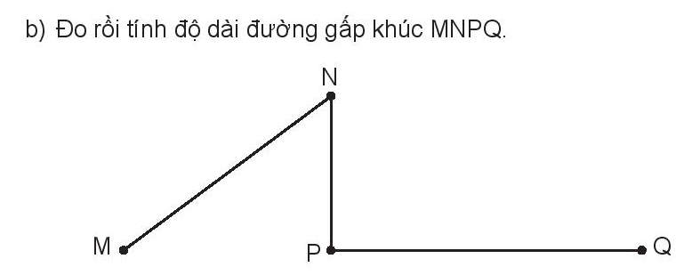
5cm
3cm
6cm

Slide 15
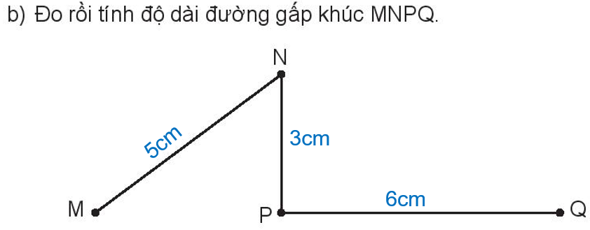
Bài 2 (tr 130)
a.
Bài giải

Slide 16

3
Chọn hình thích hợp đặt vào dấu “?”.

Slide 17
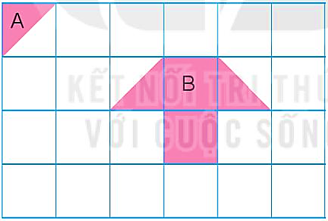
4
Dùng bao nhiêu hình A để xếp thành hình B?
6 hình
Dùng tất cả 6 hình A để xếp thành hình B

Slide 18
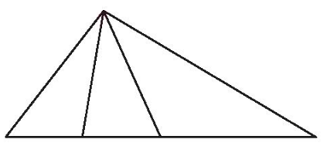
5
Chọn câu trả lời đúng.
Số hình tam giác có trong hình sau là:
A. 3 B. 4 C. 5 D. 6
1
3
4
6
5
2

Slide 19
Ngày 3/1/2022
1. Tiếng Việt
- Làm bài 1, 2 tr 72
2. Toán
- Làm bài 1, 2, 3, 4, 5 tr 127 + 128
Chữ kí PH

Slide 20





Tạm biệt và hẹn gặp lại các con vào những tiết học sau!

